Slide 1





M
ultiplus
— UNIDADE —
Paulínia
- SP
RESULTADOS COMERCIAIS
2026
agosto · setembro · outubro

Slide 2
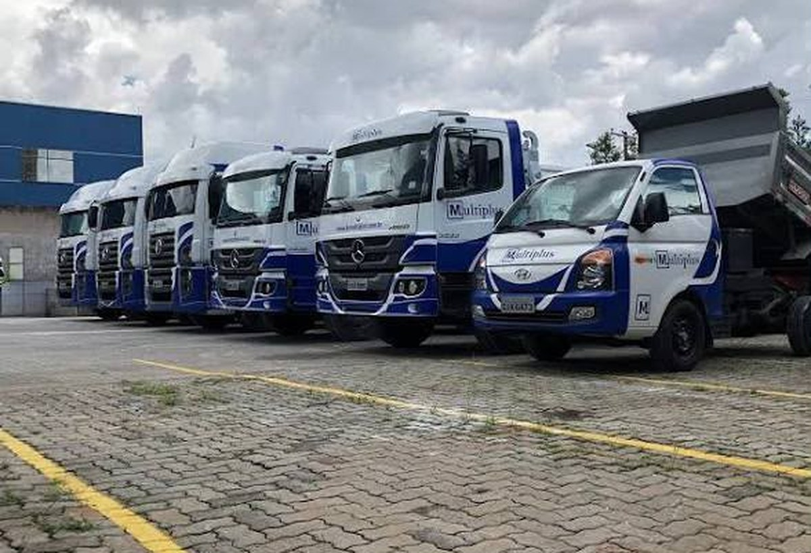
M
ultiplus
— VOLUME DE ENTRADA —
OUTUBRO
— 2026 —
META
5.000 M³
VOLUME ATINGIDO
4.275,2 M³
ATINGIMENTO
85,5%
NOSSO COMPROMISSO
Dados até 24/10
(17 de 22 dias úteis).
No ritmo atual,
~5.533 m³ no mês.
Nossos valores
Zelo + Excelência
Foco + Solução
Inovação + Performance
Garra + Compromisso

Slide 3
REPRESENTAÇÃO POR SEGMENTO COMERCIAL
TOTAL OUTUBRO
4.275,2 m³
Volume por mês (m³) e a variação de setembro para outubro em cada segmento
ATT é o maior segmento e ficou estável; Indústria caiu 49% no mês.

Slide 4
REPRESENTAÇÃO POR SEGMENTO LOGÍSTICO
TOTAL OUTUBRO
3.960,6 m³
Volume por mês (m³) e a variação de setembro para outubro em cada segmento
Rollon concentra 57% do volume; Rollon/Carreg. na hora cresceu 68% e Terceiro 61%.

Slide 5
REPRESENTAÇÃO POR SEGMENTO COMERCIAL - ROLLON
OUTUBRO
2.244,2 m³
Volume por mês (m³) · outubro: 2.244,2 m³
-35,1%
ATT é 55% do Rollon. A queda veio de Indústria (-61%) e do Aterro (-50%).

Slide 6
REPRESENTAÇÃO POR SEGMENTO COMERCIAL - POLI
OUTUBRO
426,0 m³
Volume por mês (m³) · outubro: 426,0 m³
+3,0%
Ecoponto cresceu 38% e passou o Caçambeiro, que caiu 20% no mês.

Slide 7
REPRESENTAÇÃO POR SEGMENTO COMERCIAL - PORTA A PORTA
OUTUBRO
219,4 m³
Volume por mês (m³) · outubro: 219,4 m³
-30,3%
TIPO DE CLIENTE: CAÇAMBEIRO
AGOSTO
SETEMBRO
OUTUBRO
321,0 m³
315,0 m³
219,4 m³
-1,9%
-30,3%
321,0 m³
315,0 m³
219,4 m³
Segmento com um único tipo de cliente: caiu 30% de setembro para outubro.

Slide 8
REPRESENTAÇÃO POR SEGMENTO COMERCIAL - TERCEIRO
OUTUBRO
240,0 m³
Volume por mês (m³) · outubro: 240,0 m³
+61,1%
TIPO DE CLIENTE: CARREGAMENTO NA HORA
AGOSTO
SETEMBRO
OUTUBRO
54,0 m³
149,0 m³
240,0 m³
+175,9%
+61,1%
54,0 m³
149,0 m³
240,0 m³
Segmento que mais cresceu no trimestre: +344% desde agosto.

Slide 9
DISTRIBUIÇÃO DE CAÇAMBA POR SEGMENTO - ROLLON
CLIENTES ATENDIDOS
69 clientes
CAÇAMBAS
—
total a confirmar
com a operação
Em clientes
—
Em estoques
—
Em manutenção
—
Em caminhões
—
Números de caçamba por segmento: me passe que eu preencho.

Slide 10
DISTRIBUIÇÃO DE CAÇAMBA POR SEGMENTO - POLI
CLIENTES ATENDIDOS
59 clientes
CAÇAMBAS
—
total a confirmar
com a operação
Em clientes
—
Em estoques
—
Em manutenção
—
Em caminhões
—
Números de caçamba por segmento: me passe que eu preencho.

Slide 11
TOP 10 — CLIENTES DO MÊS
Outubro · os 10 somam 1.193,4 m³ (28% do mês)
1
2
3
DOCOL INDÚSTRIA
ICASA
URM (COOP PRODUÇÃO)
156,0 m³
156,0 m³
156,0 m³
-25,0%
+20,0%
+0,0%
4º AO 10º
4º
ECO VERDE AMBIENTAL
+33,3%
104,0
5º
ECOLIXO
+100,0%
104,0
6º
RENTAL
-42,9%
104,0
7º
PORTO BRASIL CERÂMICA
+300,0%
104,0
8º
CASAS ALEA
-20,0%
104,0
9º
ONIX
+0,0%
104,0
10º
CORPUS SANEAMENTO
-2,5%
101,4

Slide 12
COMPARATIVO DE VOLUME MENSAL 2026
Realizado x meta de 5.000 m³ por mês
ATINGIMENTO POR MÊS
Julho
114,9%
Agosto
99,8%
Setembro
102,6%
Outubro*
85,5%
Julho foi o melhor mês do ano

Slide 13
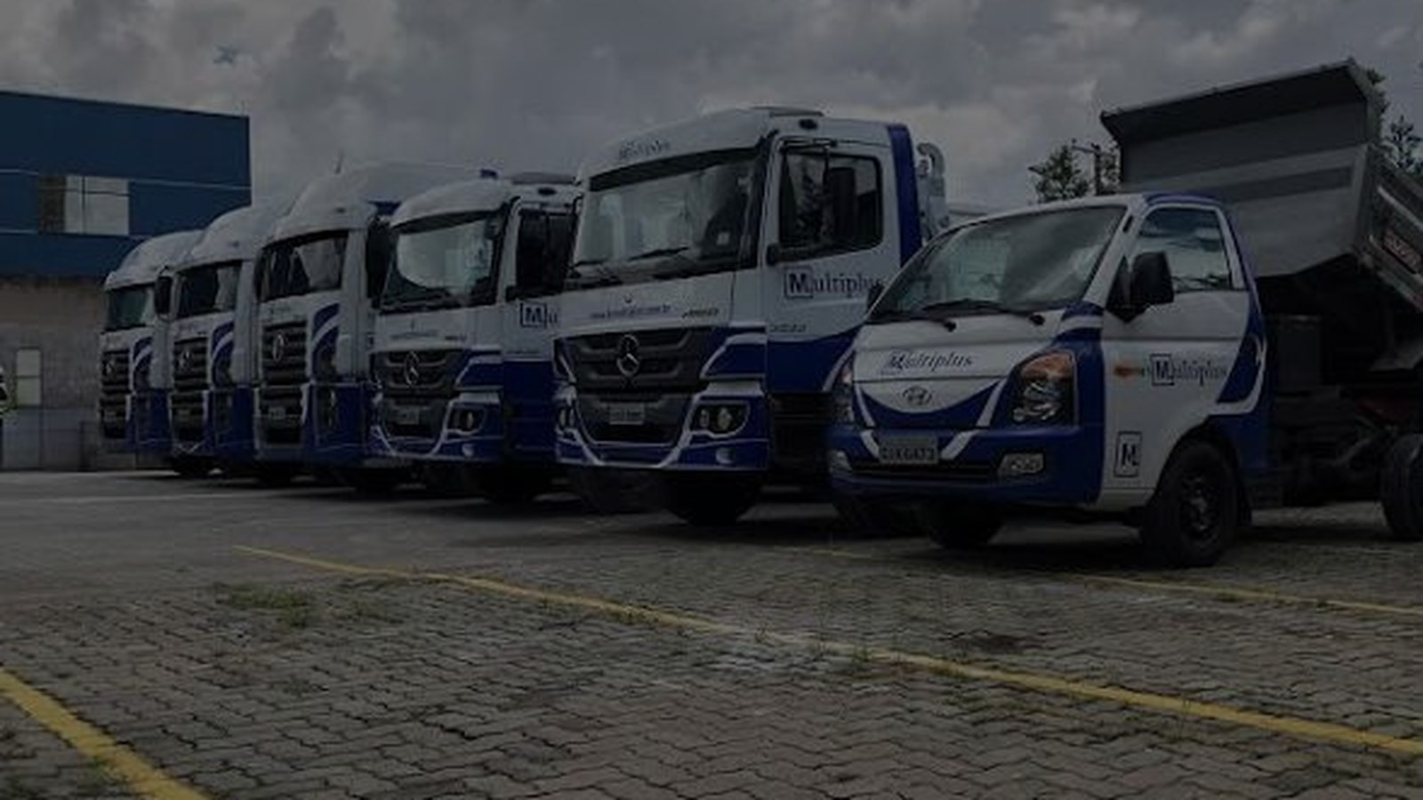
M
ultiplus
PRÓXIMOS PASSOS
KOHLER
META MENSAL
Contato comercial para retomar as coletas — 832 m³ parados.
5.000 m³
Indústria
outubro: 85,5%
Investigar a queda de 49% e revisar a cadência dos 3 maiores.
Cadastro
Vincular os 10 nomes da planilha que ainda estão sem cadastro.
Rollon/Carreg. hora
Ampliar: cresceu 68% no mês e é o formato de maior giro.
Próximo relatório: fechamento de outubro com os dados completos.

